Slide 1
Презентация для детей второй младшей группы по пдд
Выполнила воспитатель ГБОУ СОШ № 619 д/о
Гладышева Светлана Владимировна

Slide 2


Slide 3

ПРАВИЛА
ДОРОЖНЫЕ

Slide 4
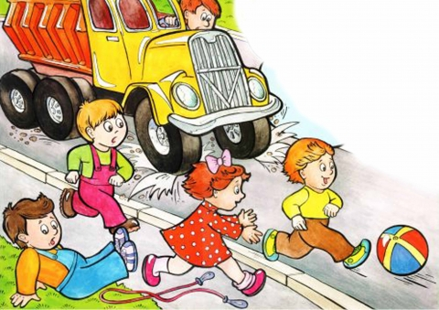
НЕ ИГРАЙ НА ДОРОГЕ!

Slide 5
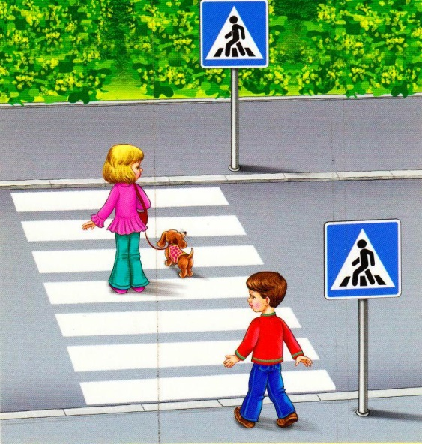
ПЕРЕХОДИ ДОРОГУ ПО ПЕШЕХОДНОМУ ПЕРЕХОДУ!
На асфальте есть полоски;
Зеброй их прозвал народ.
Как ступеньки, только плоский
Пешеходный переход.

Slide 6

Помогает с давних пор
Детям, друг наш, светофор
Объяснит без напряженья
Детям правила движенья.

Slide 7


Slide 10
Будьте осторожны
на дороге !

Slide 11
Спасибо за внимание!

